Slide 1
Quicksort, Mergesort e Heapsort

Slide 2
Quicksort
Charles Antony Richard Hoare - 1960

Slide 3
Apresenta a estratégia de dividir e conquistar, dividir o problema em subproblemas menores que possam ser resolvidos mais rapidamente.
Uso de um pivô
Sua complexidade média e mínima é O(n log n)
Sua complexidade máxima é O(n²)

Slide 4
Passo 1: Escolher um pivô, na metade do vetor.
Passo 2: No sentido das pontas até o pivô, verificar se existem números que são menores ou maiores que o pivô e trocá-los.
Passo 3: Depois que a análise passar pelo pivô, recursivamente fazer a mesma coisa com as duas metades.

Slide 5
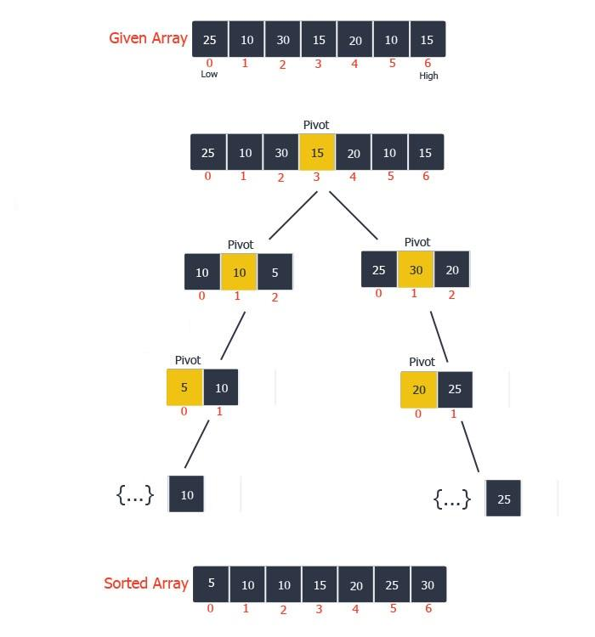

Slide 6
Vantagens:
Contido em si mesmo
Não usa muita memória
Desvantagens:
No pior caso, tem a pior performance

Slide 7
Mergesort
John Von Neumann - 1945

Slide 8
Também apresenta a estratégia de dividir e conquistar.
Não usa um pivô
Sua complexidade mínima é O(n)
Sua complexidade média é O(n log n)
Sua complexidade máxima é O(n log n)

Slide 9
Passo 1: Recursivamente dividir o vetor até sobrar unidades;
Passo 2: Supõe-se que quando sobram apenas unidades as mesmas estão ordenadas;
Passo 3: Após isso realizar a ordenação com a unidade adjacente (merge).

Slide 10
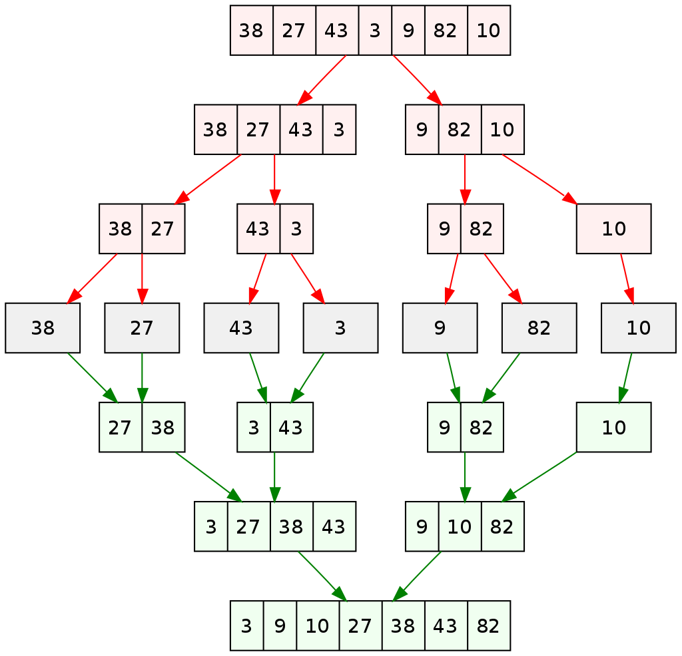

Slide 11
Vantagens:
Sua complexidade não é das piores
Geralmente é rápido, mas pode demorar em casos piores.
Desvantagens:
Usa recursão extensivamente, o que consome muita memória

Slide 12
Heapsort
Robert W. Floyd e J.W.J Williams - 1964

Slide 13
Apresenta a estratégia de diminuir o espaço não organizado. É um algoritmo de seleção e não de comparação que nem os outros
Sua complexidade média é O(n log n)

Slide 14
Passo 1: Tratar o vetor trabalhado como um heap/árvore
Passo 2: Através de um algoritmo chamado HEAPFY, os maiores números da árvore flutuarão para cima da árvore(esquerda do vetor)
Passo 3: O maior número(que está à esquerda) será trocado com o último
Passo 4: Diminui-se o vetor trabalhado em 1(pela direita)
Passo 5: Voltar para o passo 2 até que o passo 4 seja impossível.

Slide 15
No vetor/Heap
Nó: n
Filho esquerdo: n*2 + 1
Filho direito: n*2 + 2

Slide 16
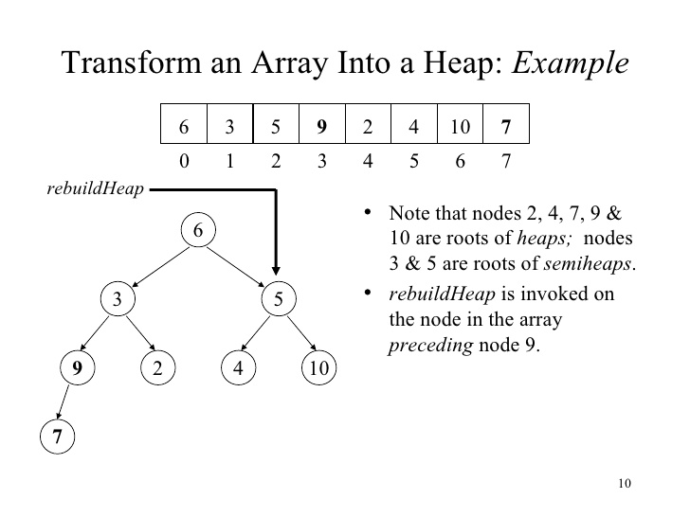

Slide 17
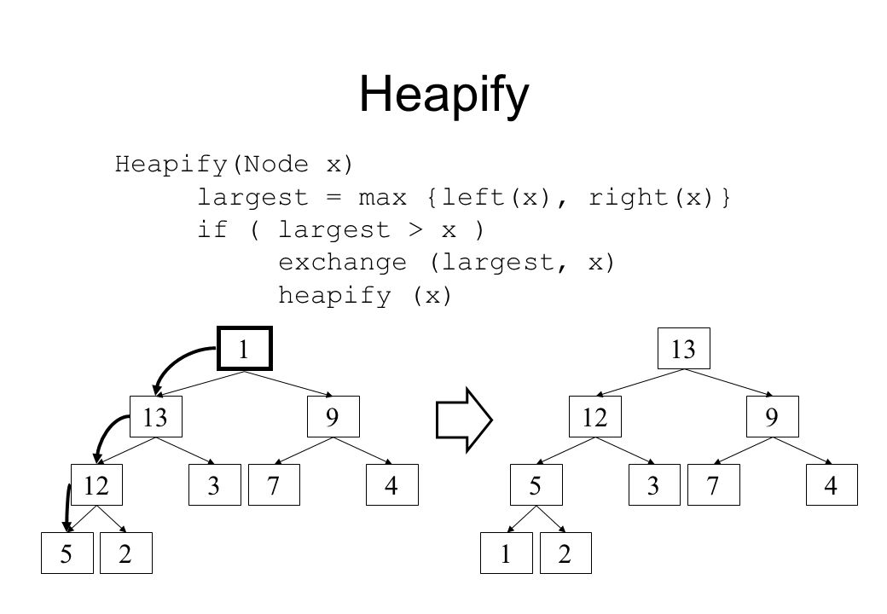

Slide 18
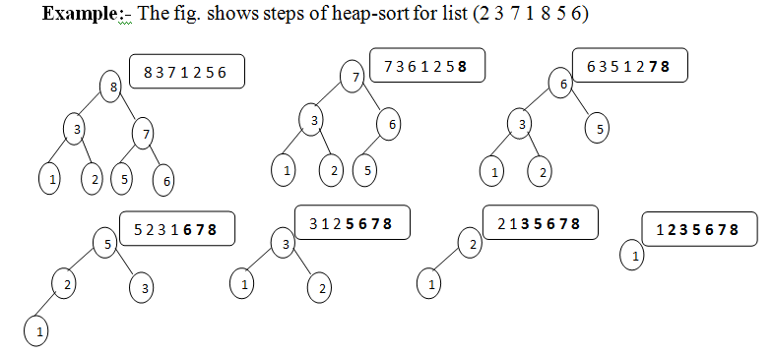

Slide 19
Vantagens:
Tem uma boa eficiência dentro do grupo de Selection Sort
Complexidade não é ruim
Contido em si mesmo
Desvantagens:
Um quicksort funcionaria mais rápido, geralmente

Slide 20
Fim :^)

